Slide 1
PyTorch 講座 8
肥田 歩華

Slide 2
前回のおさらい
トレーニング
データセットの読み込み
モデルの作成
データローダーからデータを受け取る
受け取ったデータをモデルに入力
モデルからの出力を受け取る
出力を使って誤差を算出
誤差を使って重みを更新

Slide 3
今回やること
損失関数の説明
optimizerの説明

Slide 4
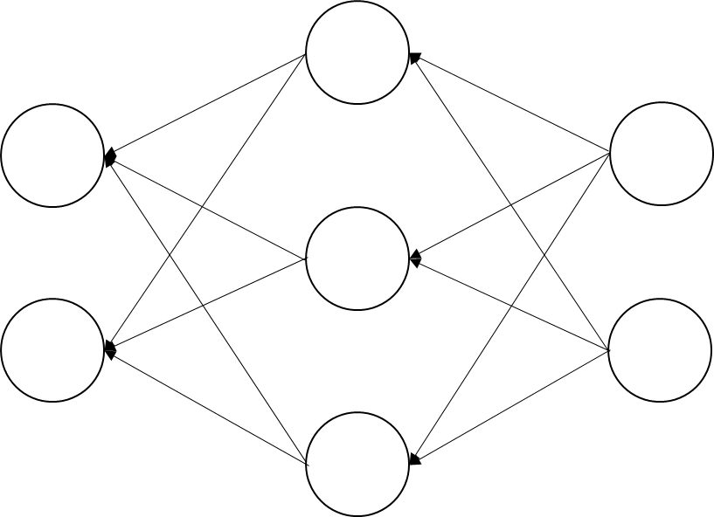
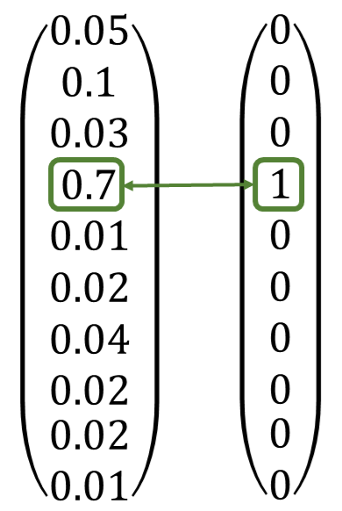
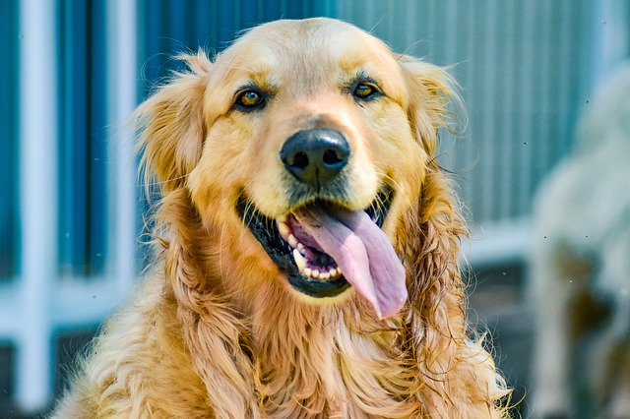
どうやって学習するか（前回のスライド）
モデルに訓練データを入力し、予測結果を受け取る
予測結果と正解ラベルを比較・誤差を計算
正解データとの誤差が最小になるようにパラメータを更新
誤差の減少がみられなくなる（収束する ）まで繰り返す
誤差計算
入力
“dog”に分類される画像
入力層
中間層
出力層

Slide 5
損失関数
モデルの予測結果と正解ラベルの差を表す関数
代表例
平均二乗誤差 (Mean Squared Error Loss)
平均絶対誤差 (Mean Absolute Error Loss)
交差エントロピー誤差 (Cross-Entropy Loss)
二値交差エントロピー (Binary Cross-Entropy Loss)
多クラス交差エントロピー (Categorical Cross-Entropy Loss)
回帰問題
分類問題

Slide 6
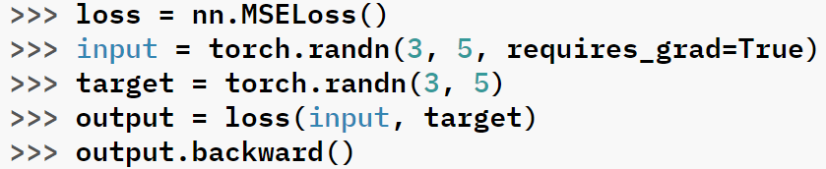
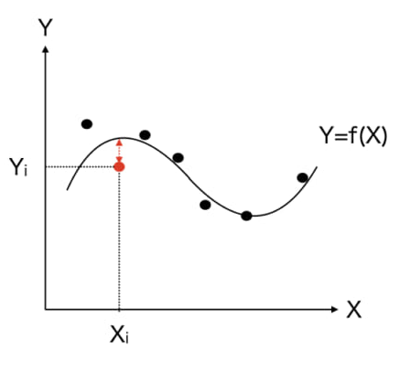
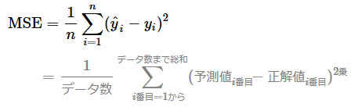
平均二乗誤差 (MSELoss：Mean Squared Error Loss)
予測値と正解値との差の二乗の平均
主に回帰問題に使われる

Slide 7
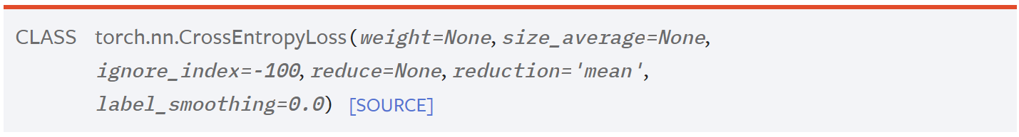
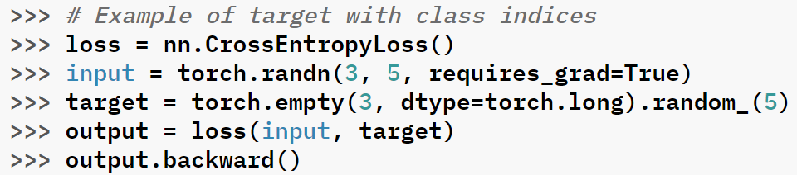
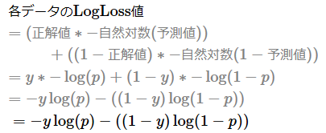

交差エントロピー誤差 (Cross-Entropy Loss)
自然対数eを底とするモデル出力値のlog値と正解データ値を乗算したものの総和
主に多クラス分類問題で使われる

Slide 8
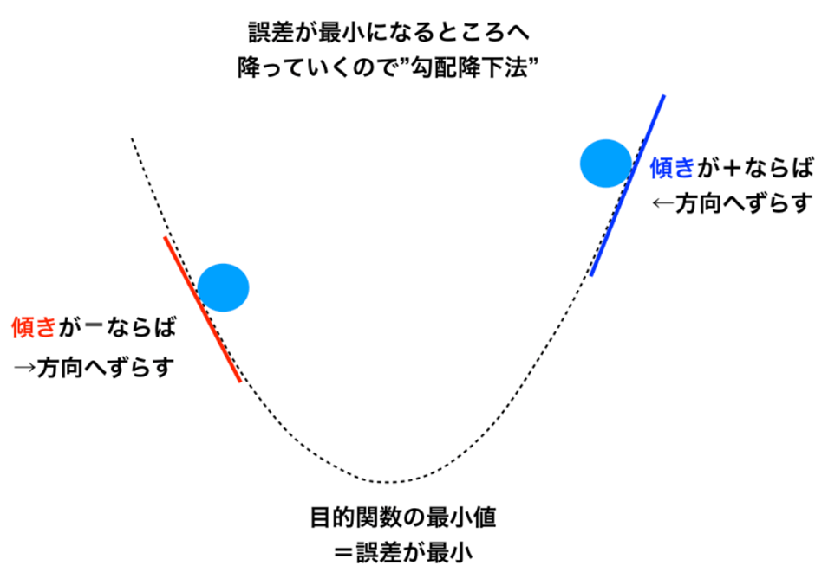
最適化アルゴリズム (Optimizer)
損失関数の値を最小化するようなパラメータを見つけ
最適化(Optimization)を行う機構
代表例
SGD : 最も基本的なアルゴリズム
Momentum SGD : SGD＋「慣性」の概念
AdaGrad : 学習が進むほど学習率を小さくしていく
RMSProp : AdaGrad＋最近の勾配ほど強く影響
Adam : momentumSGD＋RMSprop

Slide 9
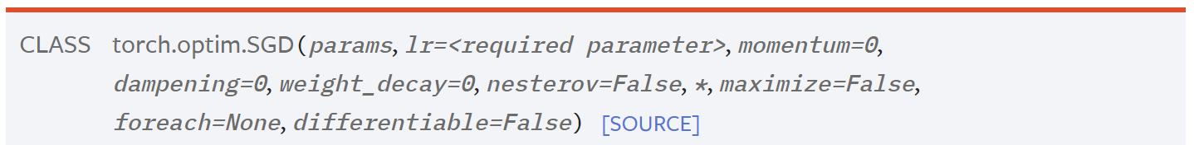
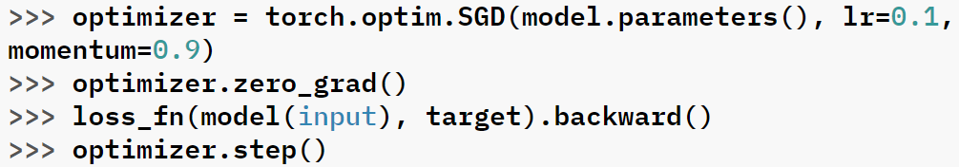
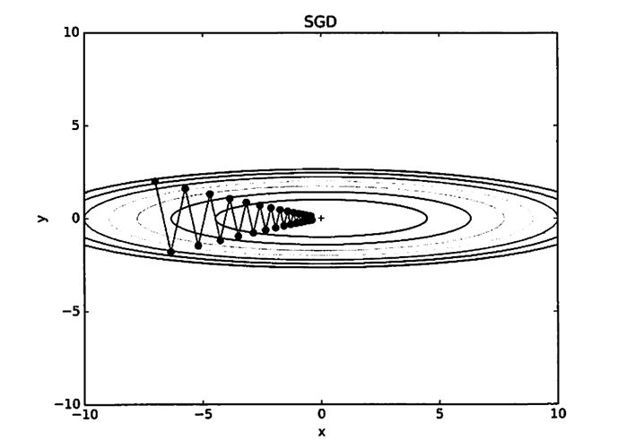
確率的勾配降下法 (SGD : Stochastic Gradient Descent)
パラメータの1回の更新に、
データセット全体ではなく
ランダムに取り出したミニバッチを使って勾配を計算

Slide 10
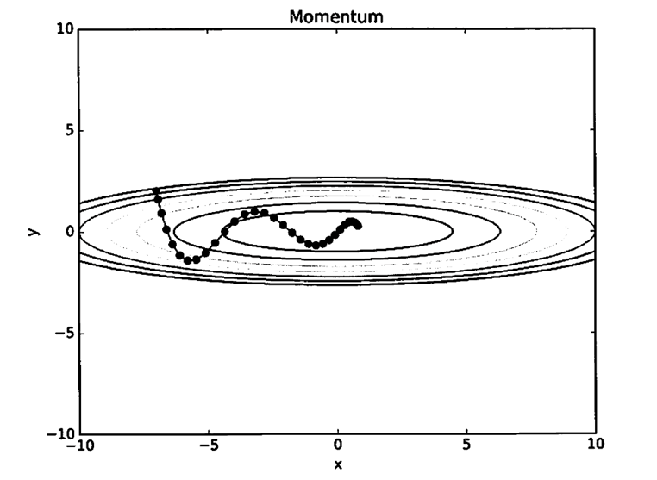
Momentum SGD
SGDに慣性の概念を取り入れたもの
Momentum：「運動量」
同一方向への移動の積み重ねで加速する(収束が速い)
ちょっとした山や平地も乗り越えられる(局所解の回避)

Slide 11
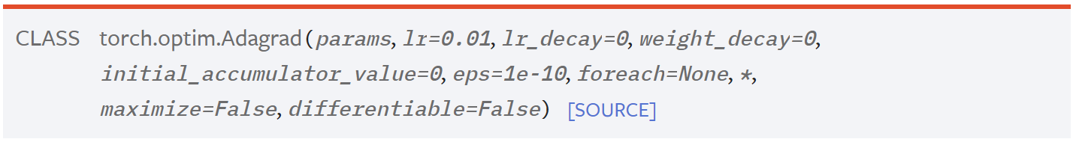
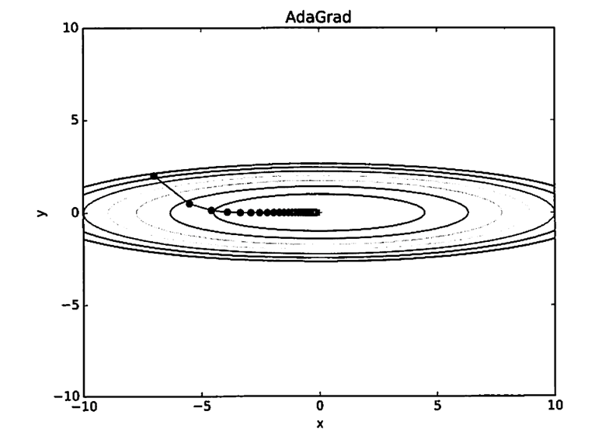
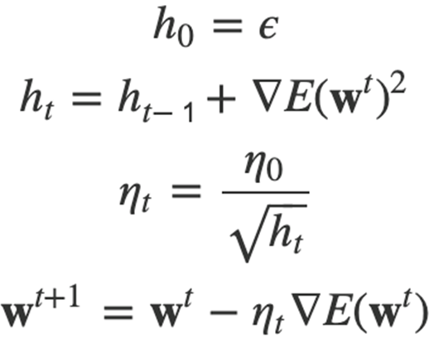
AdaGrad
学習が進むにつれて学習率を小さくしていく手法
最初は大きく学習し、次第に小さく学習する
過去の勾配の二乗和を保持し、
平方の逆数を学習率に乗算

Slide 12
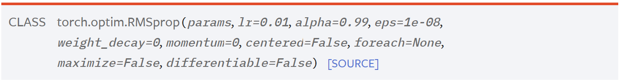
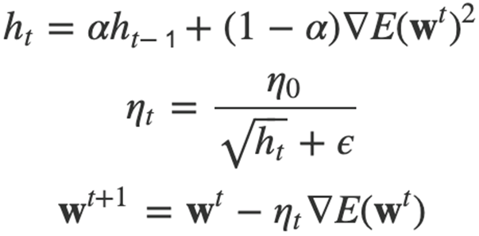
RMSProp
AdaGradは一度学習率が小さくなると学習されなくなる
過去の勾配を徐々に忘れて、新しい勾配の情報を大きく反映
移動指数平均を用いて、
過去の勾配を指数関数的にスケールダウンさせる

Slide 13
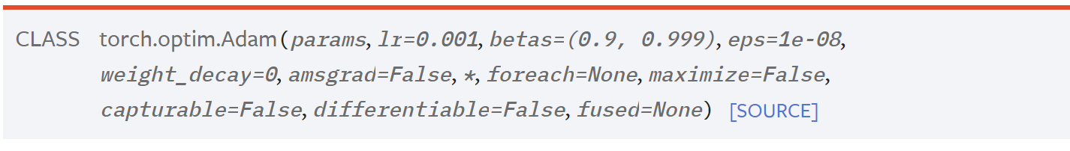
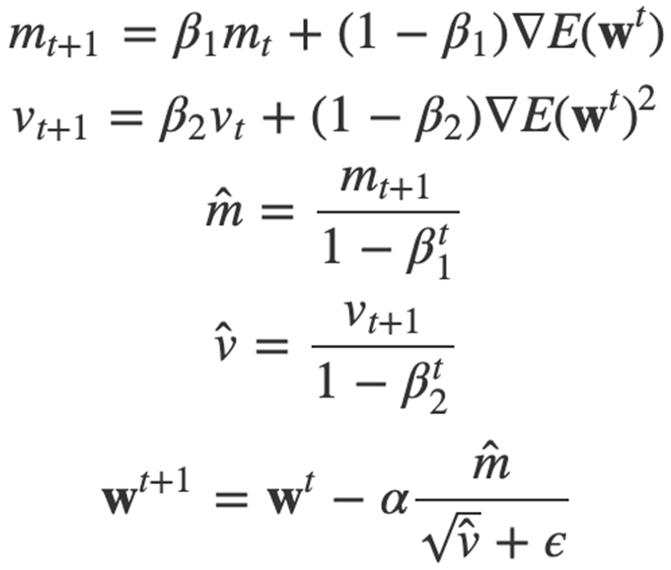
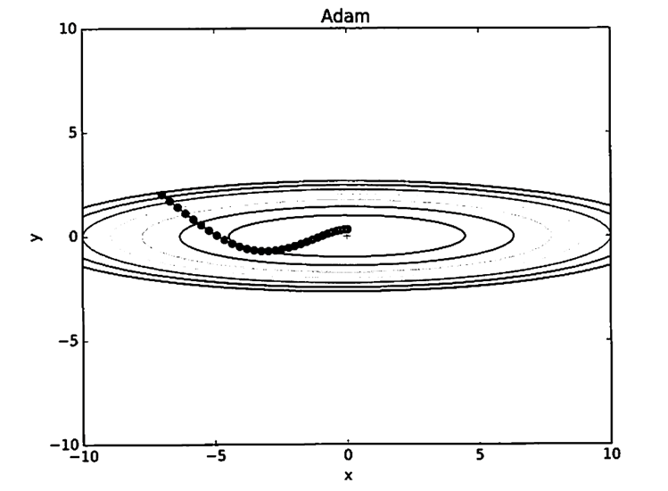
Adam
momentumSGDとRMSpropを組み合わせたアルゴリズム

Slide 14
課題説明

Slide 15
最終課題
（必須）
画像分類モデルを自前で組んで、CIFAR-10テストデータで分類精度55%以上を達成する。
実装するファイル
dataset.py : データセットの読み込み
model.py : モデルの作成
train.py : モデルの学習・保存
evaluation.py : 保存したモデルを読み込み、テストデータで精度を評価
（任意）
ResNet18で学習を行い、自分で組んだモデルと分類精度を比較する。
TorchvisionからResNetを利用することができる
https://pytorch.org/vision/main/models/generated/torchvision.models.resnet18.html

Slide 16
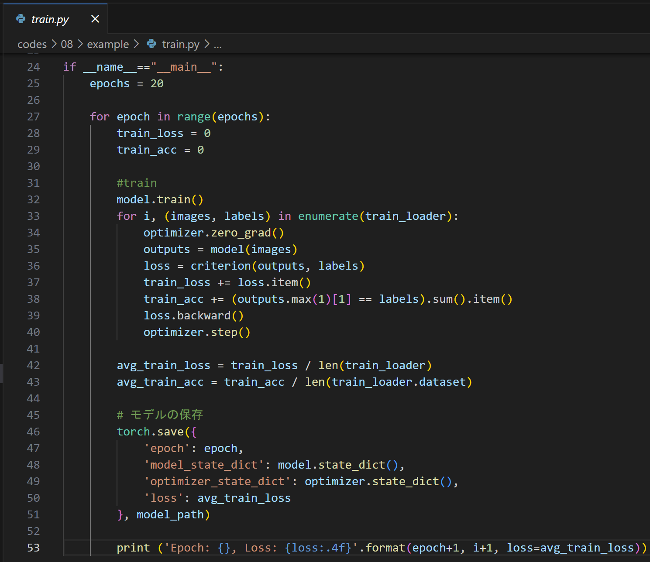
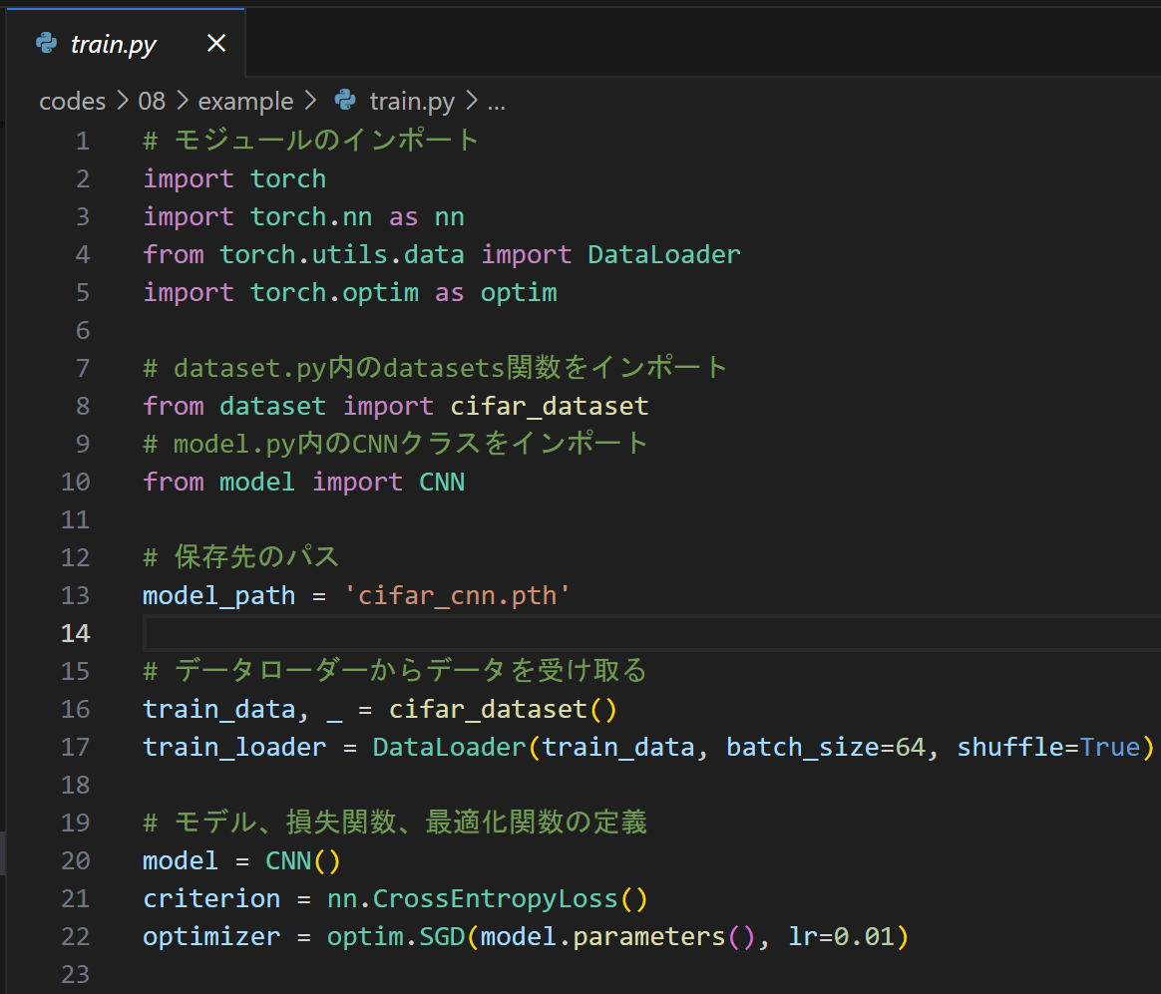
最終課題
train.py : モデルの保存

Slide 17
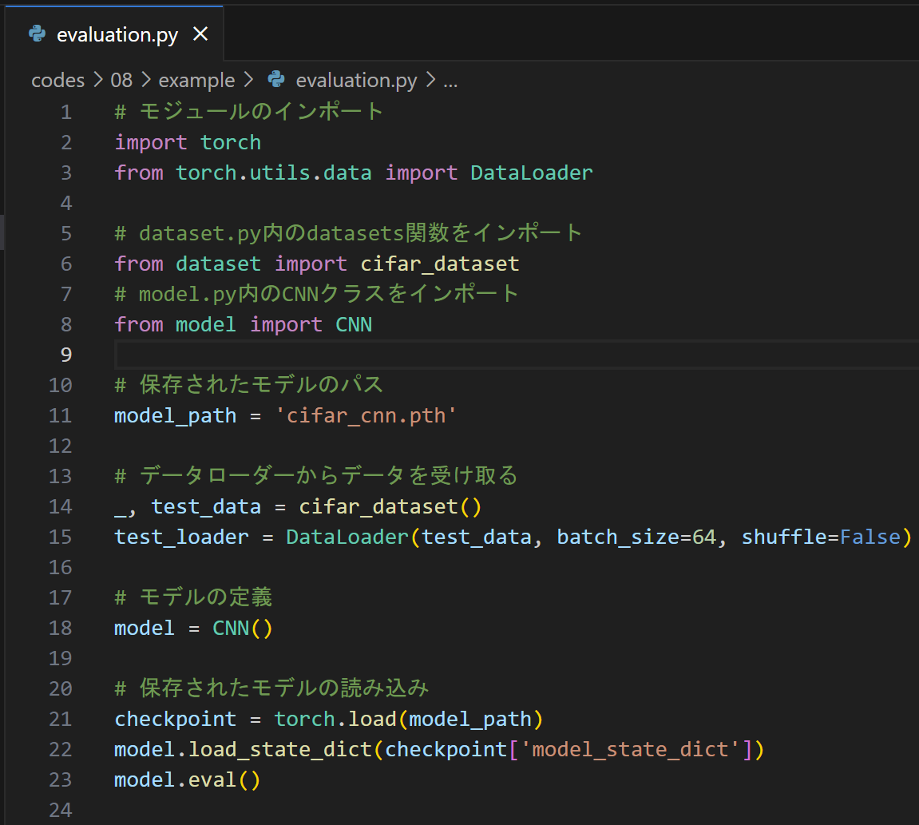
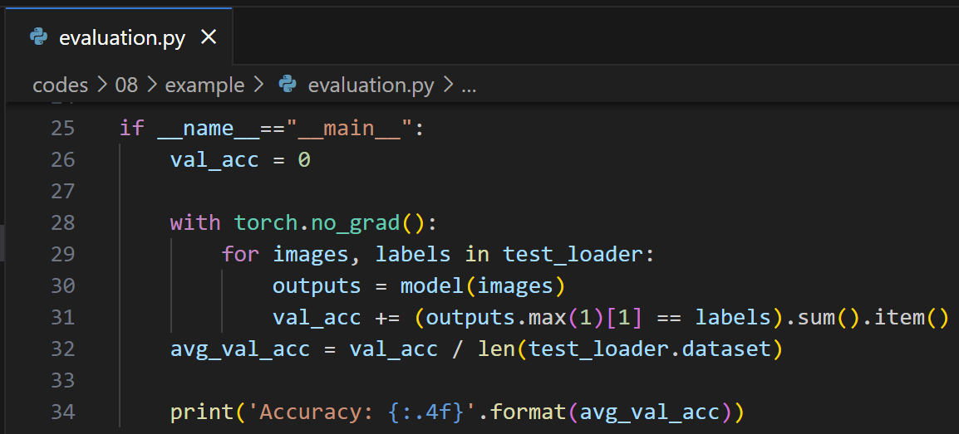
最終課題
evaluation.py : 保存したモデルの読み込み

Slide 18
最終課題
提出方法
zip化したファイルをGoogle Driveにアップロード(提出先URLは後日メールで告知)
zipファイル名は “学籍番号_pytorch”
提出期限
1月下旬（提出期限はメールで告知）

